Slide 1
MHW3
Cristofero Lo Vullo
Matricola: 1000004156
Data: 29/04/2022

Slide 2
Descrizione del progetto
Aggiornamento del sito sviluppato durante il Mini-Homework 2 con l’integrazione di due API REST:
OpenLibrary, senza autenticazione.
Spotify, con autenticazione OAuth2.
Si noti che tutti i file riguardanti il Mini-Homework 2(eccezion fatta per l’html) sono rimasti invariati. Dunque, il materiale relativo al Mini-Homework 3 è costituito dal file mhw3.css, dal file mhw3.js, dalla modifica del file index.html, gia presente dal Mini-Homework 2, e dal file NO_IMAGE_AVAILABLE.jpg, presente all’interno della cartella “images”.

Slide 3
OpenLibrary
Open Library offers a suite of APIs to help developers get up and running with our data.
Nessuna autenticazione richiesta.
L’utilizzo consiste nella ricerca di un libro(dato nome libro e autrice) e ricavarne la copertina se presente.

Slide 4
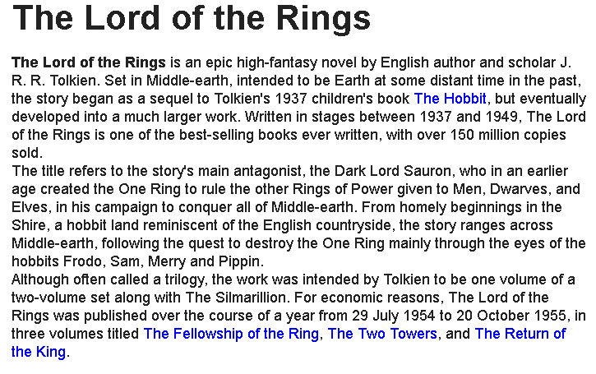
OpenLibrary
Quando si clicca su un nome di un libro viene aperta una modale.
La modale è un <div> che ha classe “hidden”, la quale viene rimossa al click su un nome di un libro, e all’interno un tag <img>.
La modale si chiude con un click sull’intera modale.
Nella prossima slide due esempi.

Slide 5
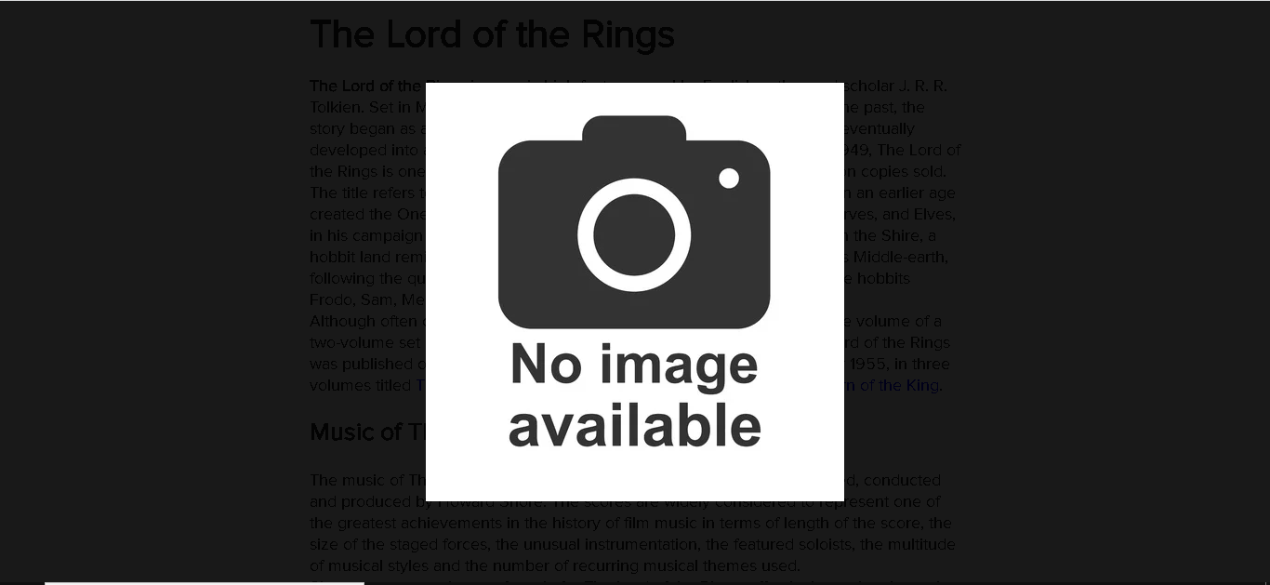
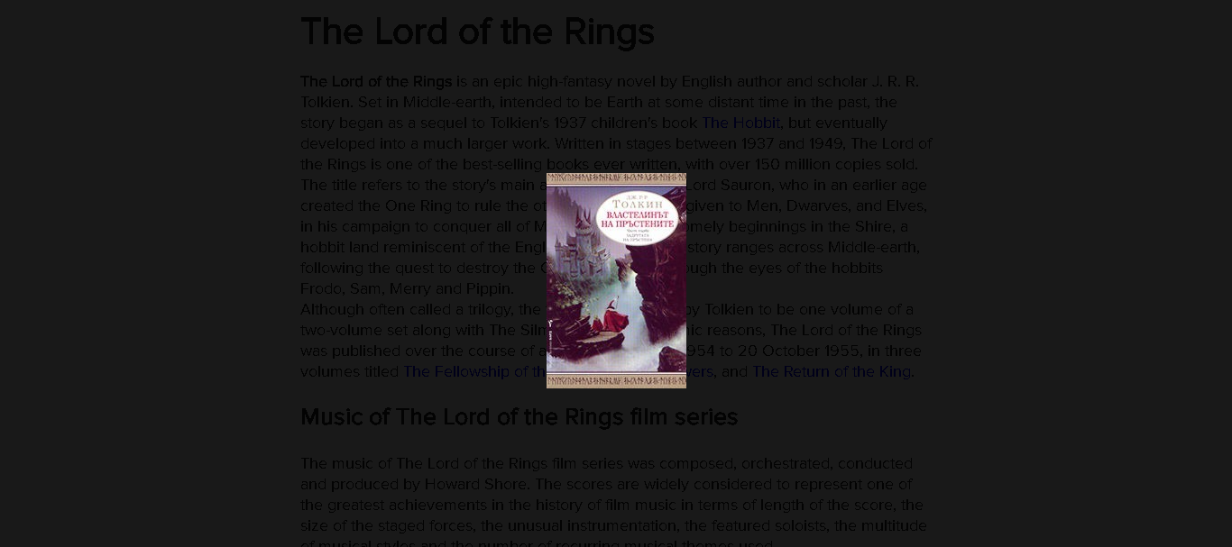
OpenLibrary

Slide 6
OpenLibrary (richieste)
Le richieste si trovano all’interno delle seguenti funzioni:
searchBookByName(), all’interno avviene una richiesta per ottenere una lista di libri con un determinato titolo e un determinato nome di un autore(in questo caso sarà sempre “Tolkien”);
checkCoverBookByISBN(), all’interno avviene una richiesta per capire se la cover di un determinato libro(identificato dal codice ISBN) è presente o meno. Per capire meglio : “By default it returns a blank image if the cover cannot be found. If you append “?default=false” to the end of the URL, then it returns a 404 instead”. Se viene ritornato un 404 allora nell’immagine all’interno della modale viene messa un’immagine presente nella cartella “images” con nome “NO_IMAGE_AVAILABLE.jpg”. Altrimenti nell’immagine all’interno della modale viene messo un link alla cover.
Struttura REST API per la ricerca:
BASE URL: http://openlibrary.org/search.json
MetodoHTTP : GET
Richiesta: http://openlibrary.org/search.json?title=”titolo_libro”&author=tolkien
Struttura REST API per la verifica della cover:
BASE URL: http://covers.openlibrary.org/b/isbn/
MetodoHTTP : GET
Richiesta: https://covers.openlibrary.org/b/isbn/”isbn_value”.json?default=false

Slide 7

Spotify
Based on simple REST principles, the Spotify Web API endpoints return JSON metadata about music artists, albums, and tracks, directly from the Spotify Data Catalogue.
Authorization refers to the process of granting a user or application access permissions to Spotify data and features. Spotify implements the OAuth 2.0 authorization framework:
Where:
End User corresponds to the Spotify user. The End User grants access to the protected resources (e.g. playlists, personal information, etc.)
My App is the client that requests access to the protected resources (e.g. a mobile or web app).
Server which hosts the protected resources and provides authentication and authorization via OAuth 2.0.

Slide 8
Spotify
L’utilizzo consiste nel trovare una compilation di brani relativa ad un determinato film.
The OAuth2 standard defines four grant types (or flows) to request and get an access token. Spotify implements the following ones:
Authorization code + PKCE extension.
Client credentials.
Implicit grant.
The diagram in the next slide shows how the Client Credentials Flow works:

Slide 9
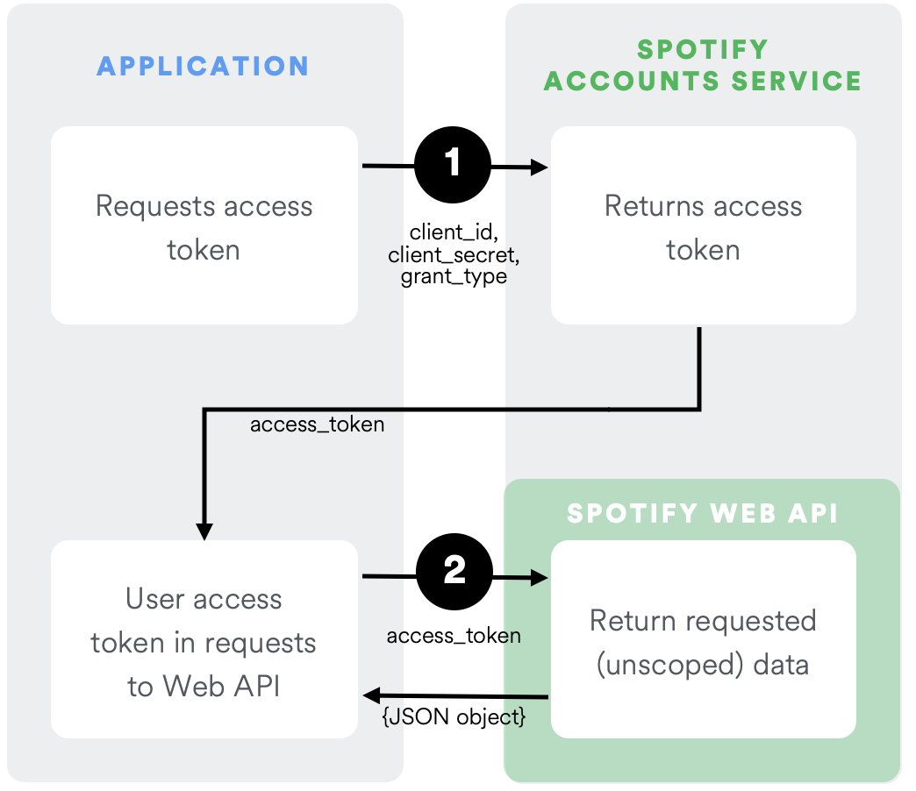
Spotify

Slide 10
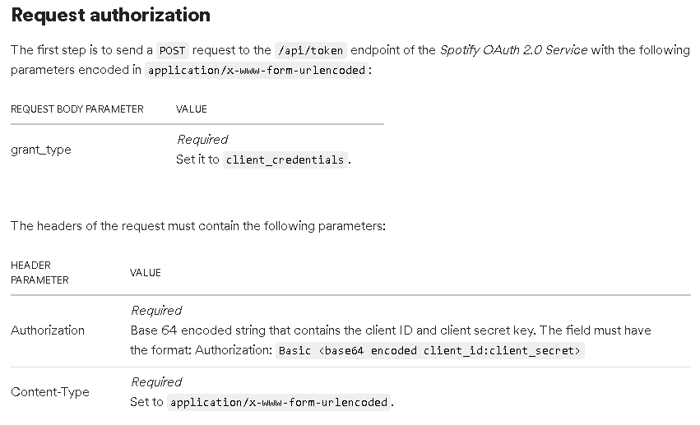
Spotify

Slide 11
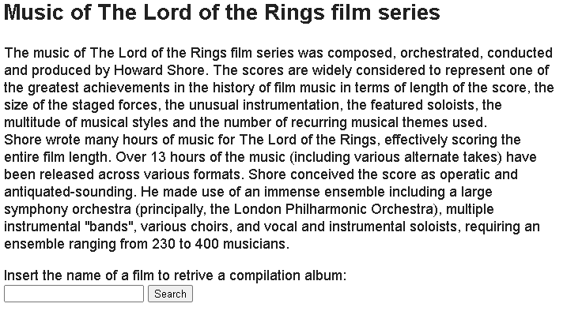
Spotify
È presente un tag <form> al cui interno vi sono due tag <input>:
Il primo è un input con type=text.
Il secondo è un input con type=submit.
Quando si clicca su “Search” non si segue il comportamento di default ma viene rimossa la classe “hidden” da un <div> con id=albums-wrapper. Questo <div> contiene un <h1>, un <img> per la cover dell’album(è anche un link verso l’album) e un <div> con id=tracks-wrapper che contiene i nomi delle canzoni all’interno dell’album. Cliccando su una canzone si viene indirizzati su Spotify a quella determinata canzone. Se non si specifica nessun film allora cliccando su “Search” viene resettato il tutto ovvero. Nella prossima slide un esempio di una ricerca.

Slide 12
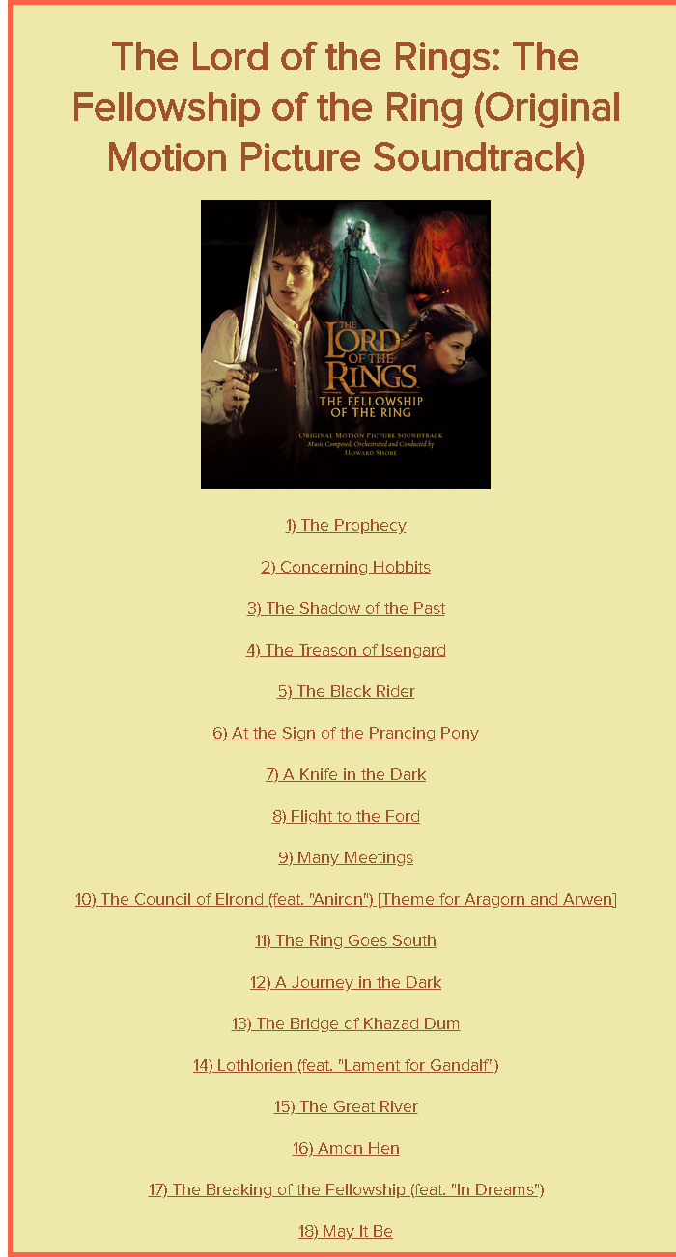
Spotify

Slide 13
Spotify (richieste)
La prima richiesta,dopo aver ottenuto il token, si trova all’interno della funzione searchAlbumsByFilmName() dove semplicemente si vuole ottenre una lista di album dato un nome.
Struttura REST API per la ricerca di un album:
BASE URL: https://api.spotify.com/v1/search?
MetodoHTTP : GET
Header aggiuntivi:
"Authorization" : "Bearer " + $token
Richiesta:
https://api.spotify.com/v1/search?type=album&q=$film_name
La seconda richiesta avviene all’interno della funzione getAlbumInfoByAlbumID() dove semplicemente ottengo tutte le informazioni di un determinato album tra cui le varie canzoni all’interno dell’album.
Struttura REST API per ottenere tutte le info di uno specifico album:
BASE URL: https://api.spotify.com/v1/albums/
MetodoHTTP : GET
Header aggiuntivi:
"Authorization" : "Bearer " + $token
Richiesta:
https://api.spotify.com/v1/albums/$album_id

